Slide 1

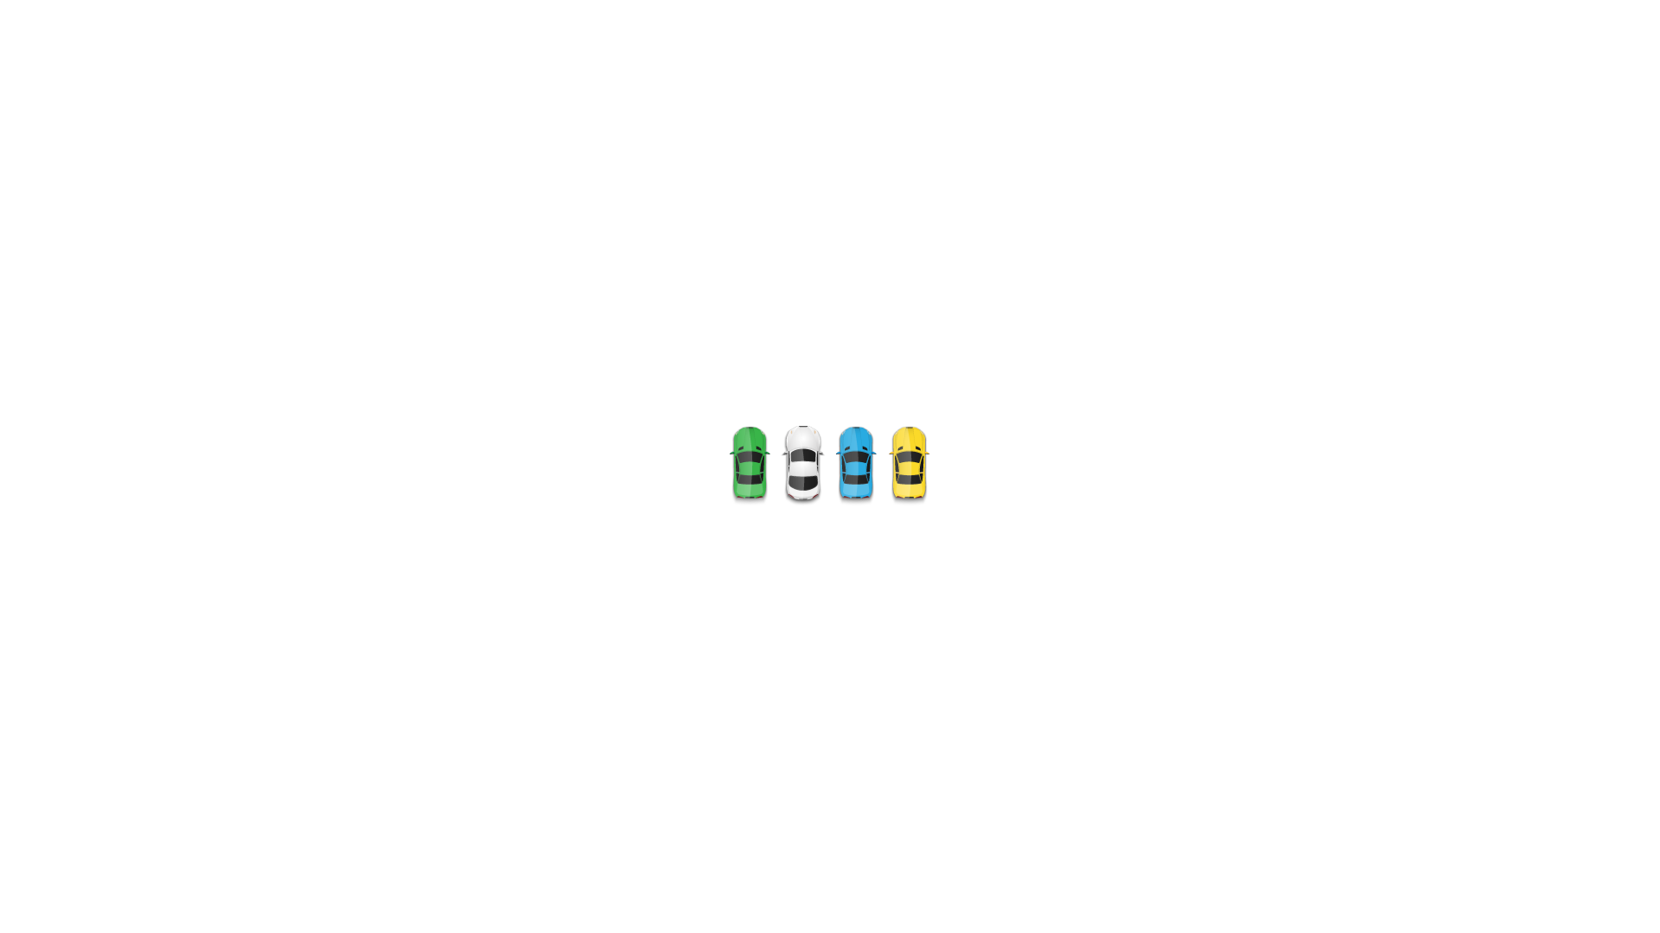




一
集
级
训
等级考试
全国青少年机器人技术等级考试

Slide 2
03
传动方式

Slide 3

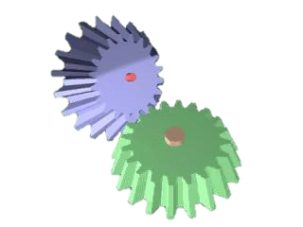
传动方式——齿轮
齿轮啮合方式：平行啮合、垂直啮合

Slide 4
齿轮传动的方向
两个相互啮合的齿轮转动的方向相反，当多个齿轮逐一啮合时，第一个与第三个、第五个等第单数个齿轮转动方向相同，第一个与第二个、第四个等第双数个齿轮转动方向相反。

Slide 5
齿轮传动的速度和力量变化
大齿轮带动小齿轮，速度加快，但力量减弱；加快倍速等于大齿轮的齿数除以小齿轮的齿数，力量减弱倍数也是如此。
反之，小齿轮带动大齿轮，速度降低，但力量加强；降低倍数等于大齿轮的齿数除以小齿轮的齿数，力量加强倍数也是如此。

Slide 6
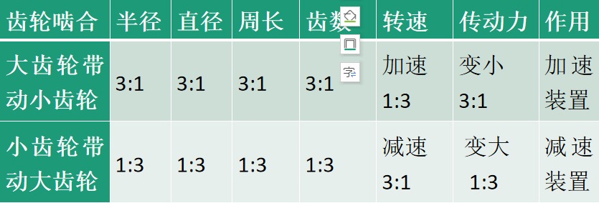
齿轮传动的速度比（转速），在这里假设小齿轮与大齿轮的半径比为1：3

Slide 7
一级：在齿轮传动中，传动比越大，其输出轴的转速（ ）
A.越大 B.越小 C.不变
D.输出轴转速和传动比没有直接关系
答案:B
题型:单选题
一级真题： 有一对传动齿轮，主动轮的转速480转每分钟，主动轮的齿数是20，从动轮的齿数是40，从动轮的转速是（ ）转每分钟。
A.120 B.240 C.480 D.960
答案：B
题型：单选题

Slide 8
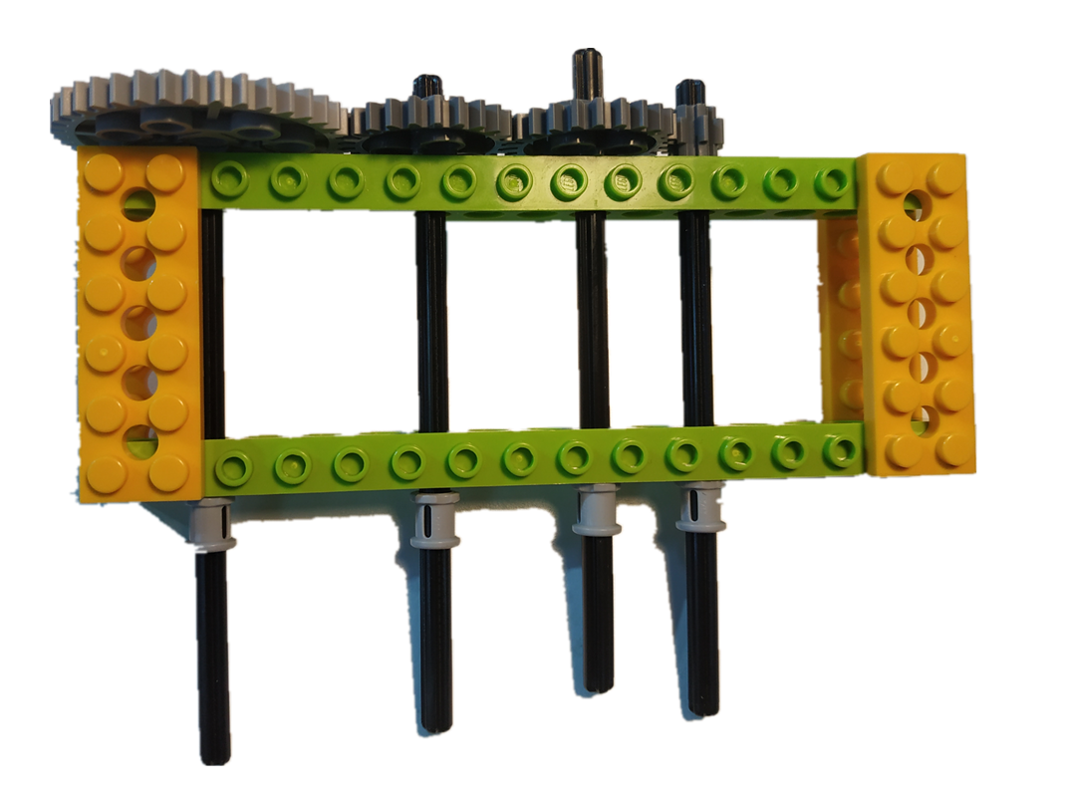
多齿轮传动
要判断加减速或增减力量，只考虑第一个齿轮（主动轮）和最后一个齿轮（从动轮）的大小。

Slide 9
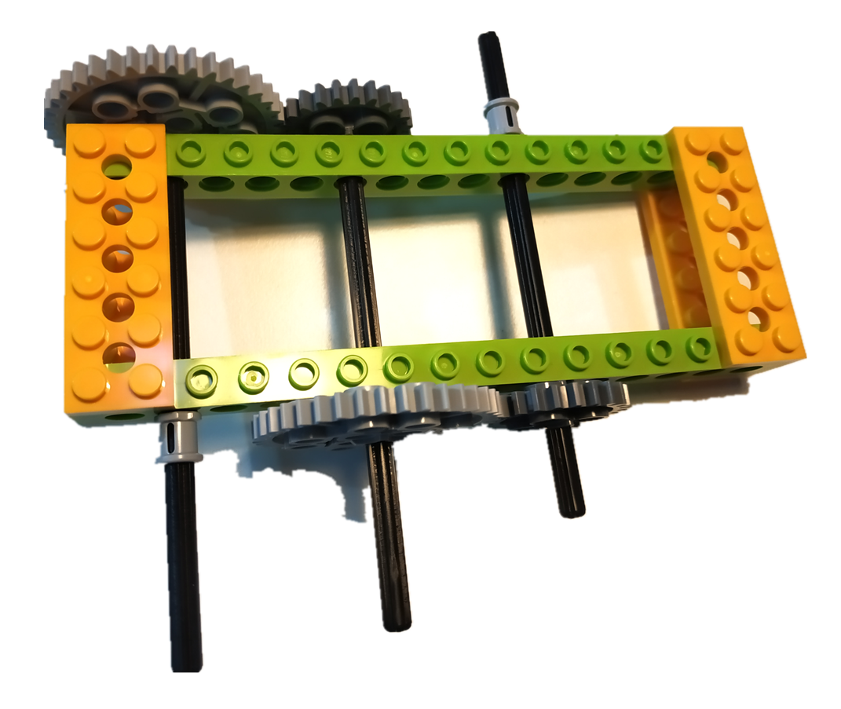
多级齿轮传动
加减速和增加力量的倍数按两两啮合齿轮的齿数比的乘积来计算。

Slide 10
齿轮传动的特点
①可以准确传递动力；
②齿轮传动力量大，通过轮齿与轮齿之间的啮合，传动力大于皮带等传动装置；
③结构紧凑，适用于近距离传动，不能直接啮合时，可以通过多个齿轮传动；
④噪音大：齿轮传动力大，所以产生的噪音大；
⑤易损坏：变速时，由于传动力大，齿轮的轮齿容易断裂。

Slide 11
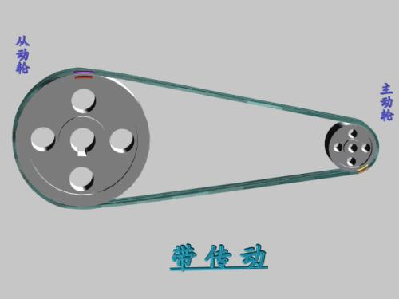
传动方式——皮带
①平行传动：两个滑轮的转动方向一样

Slide 12
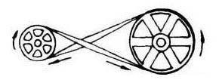
传动方式——皮带
②交叉传动：两个滑轮的转动方向相反

Slide 13
皮带传动的特点
①可远距离传动：
皮带有一定长度，这样就可以利用两个滑轮和一根皮带将力传递到较远距离；
②可以保护机械：
在驱动力突然变大或速度加快时，保护机械，不会损坏零件；
③噪音小：相对于齿轮传动，皮带传动的噪音小；
④时间有延迟：皮带有弹性，主动轮从静止到转动的时候，皮带被拉长，从动轮并不会马上运动，要过一小段时间才动；
⑤不能准确传动：
因为皮带的弹力和打滑问题，皮带传动不能准确传递力；
⑥能量损失大：正是因为皮带有弹力和打滑的问题，相对于齿轮传动，能量损失大，而且皮带容易破损。

Slide 14
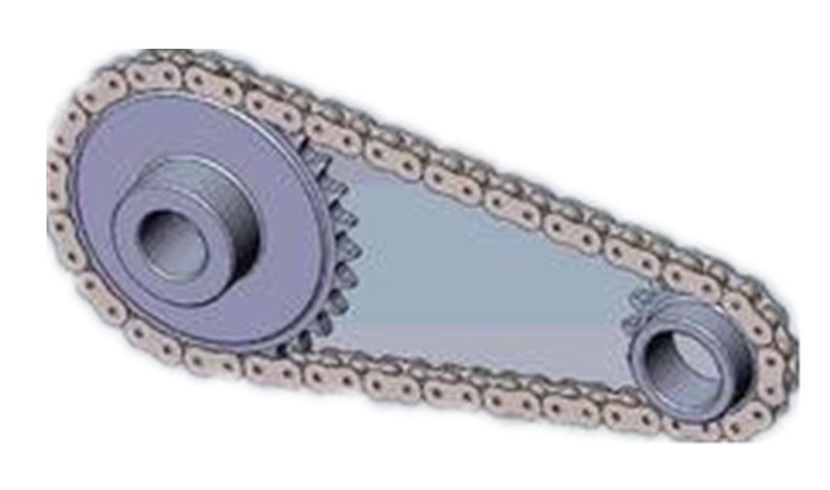
传动方式——传动链
链传动是通过链条将具有特殊齿形的主动链轮的运动和动力传递到具有特殊齿形的从动链轮的一种传动方式。

Slide 15
传动链特点
①传动链在传动时，必须要在同一平面连接，否则容易受力不均而断裂；
②传动时，两个齿轮转动的方向相同；
③在突然变速时，传动链的反应较慢，容易断裂；
④传动链的每一节可以拆卸，所以传动距离是可以自由调节的；
⑤可以准确传递动力；
⑥传动链的速度和力的计算均和齿轮啮合传动相同。

Slide 16
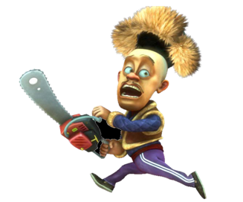
11.在下列日常生活中用到的工具中，具有传动链的是
A.电视机 B.自行车 C.滑板车 D.缝纫机
答案:B
题型:单选题
分数:2
18.动画片《熊出没》中，光头强用来砍树的电锯具有下列哪种结构
A.传动链 B.皮带 C.手枪 D.帽子
答案:A
题型:单选题
分数:2

Slide 17
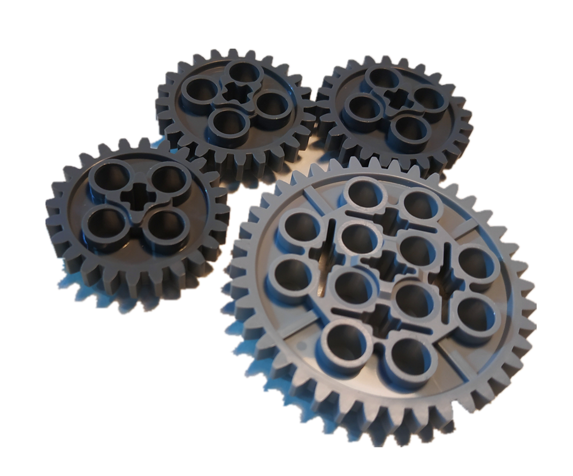
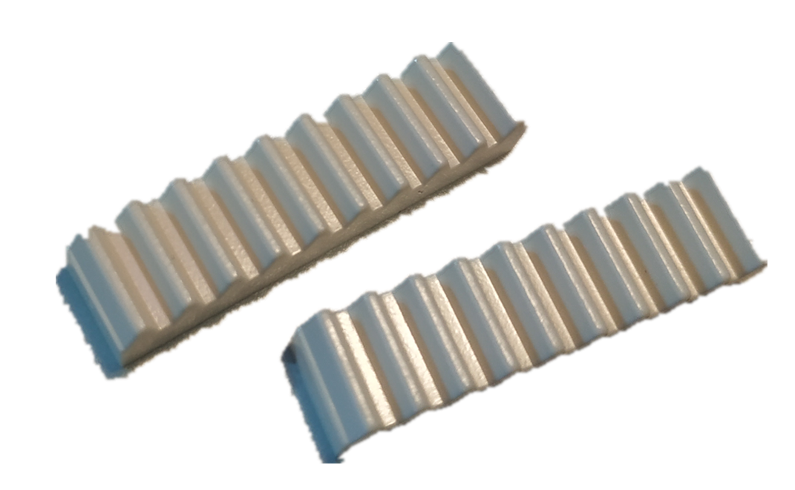
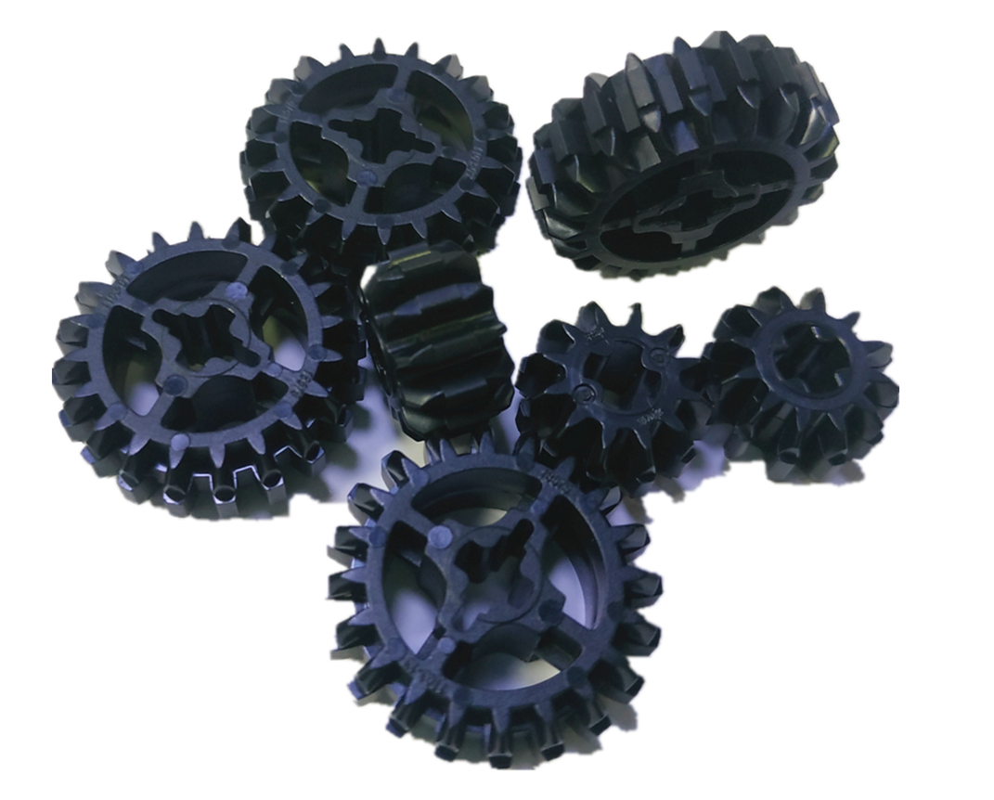
齿轮种类

Slide 18

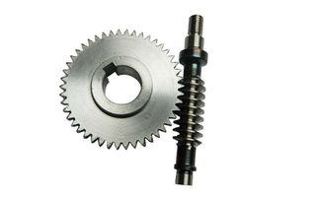
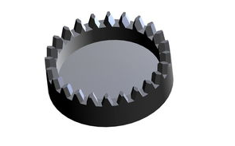
齿轮的种类，按外形分类，分为：平齿轮、冠齿轮、蜗轮

Slide 19
功与能量
功：当一个力作用在物体上的时候，如果这个力让物体在这个力的方向上移动了一段距离，那么这个力的作用就显示出了成效，在力学里就说这个力做了功。
功的大小是力乘以力的方向上移动的距离，单位是焦耳。因此功包含的两个必要因素就是：作用在物体上的力以及物体在这个力的方向上移动的距离。
在了解了功的概念后，我们来看一下之前学过的杠杆和滑轮，这两个机械机构中，只要省力就会费距离，费力就会省距离，且力和距离的乘积是固定的。其实在力学中有一个重要的结论：任何机械都不省功。

Slide 20
功率：功率就是单位时间内所做的功，通常用P表示。功率的单位是瓦特，因为功的大小是力乘以距离，而距离又等于速度乘以时间，所以 ：

Slide 21
下列说法错误的是（ ）
A.功的大小是力乘以力的方向上移动的距离，单位是焦耳
B.只要省力就会费距离，费力就会省距离
C.使同一物体达到相同的作用效果，对他做的功不是固定的
D.任何机械都不省功
答案:C
在桌面上用5N的力平行移动一物体2米，用了10秒，则功率为（ ）瓦特。
A.1
B.2
C.5
D.10
答案:A

Slide 22
期待好成绩！
Thanks you

